Slide 1
Servidor de Correo en VM Linux
De Windows Azure
Samuel Alarcón Cuadros Servidores Web de Altas Prestaciones
Eloy Fajardo Sánchez

Slide 2
INDICE
Introducción
Creación del servidor
Conclusiones
Referencias

Slide 3
INTRODUCCION
IaaS (Infraestructure as a Service)
Modelo de distribución de infraestructura de computación como un servicio, normalmente mediante una plataforma de virtualización.(VM de Windows Azure)
PaaS (Platform as a Service) es una categoría de servicios cloud que proporciona una plataforma y un entorno que permiten a los desarrolladores crear aplicaciones y servicios que funcionen a través de internet. (SQL Azure, Windows Azure AppFabric)

Slide 4
INTRODUCCION
Componentes De Nuestro Servidor de Correo:
Apache2 + php (servidor de paginas web)
Posfix (MTA que usará el protocolo SMTP)
Courier-pop (protocolo de entrada de correo POP3)
Courier-imap (protocolo de entrada de correo IMAP)
Squirrelmail (Cliente web Mail en php para gestionar email)

Slide 5
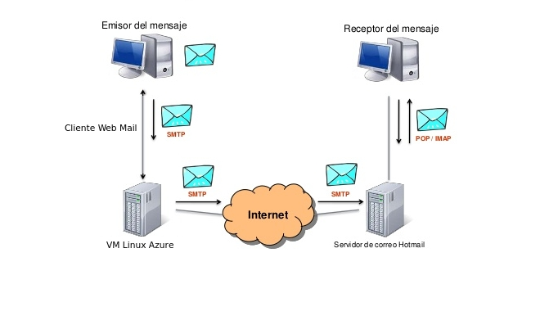
Introduccion

Slide 6
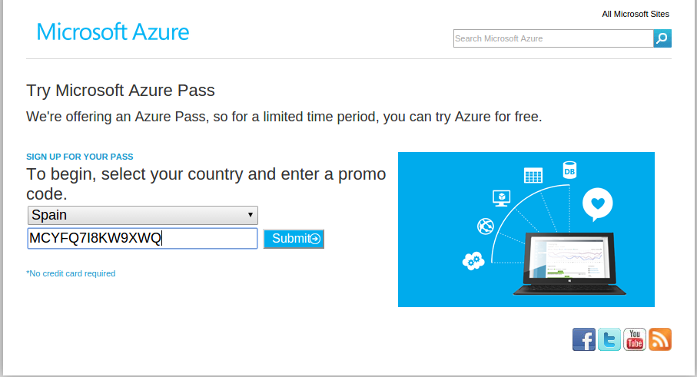
Creación del servidor Paso a Paso
1º Paso, Registrarnos en Microsoft Azure
Si contamos con una clave de promoción deberemos entrar a http://www.microsoftazurepass.com/

Slide 7
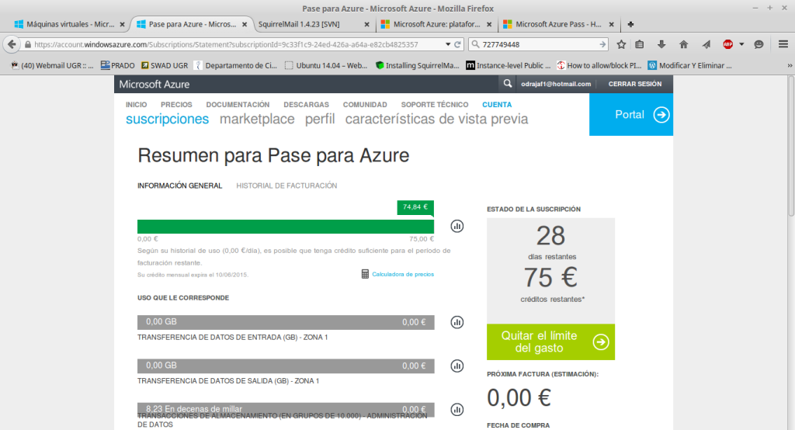
Para crear la VM elegimos una maquina virtual linux basic Serie A0 a €0,014/h, lo que viene a ser unos 10€ al mes.

Slide 8
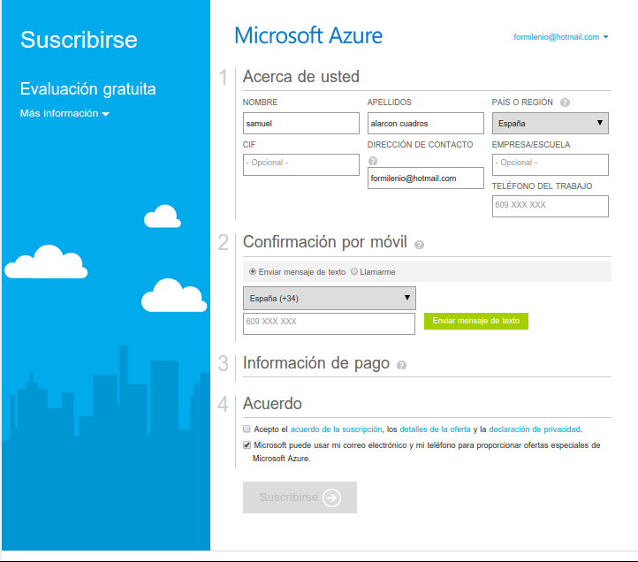
En caso contrario deberemos registrarnos en
http://azure.microsoft.com/es-es/:

Slide 9
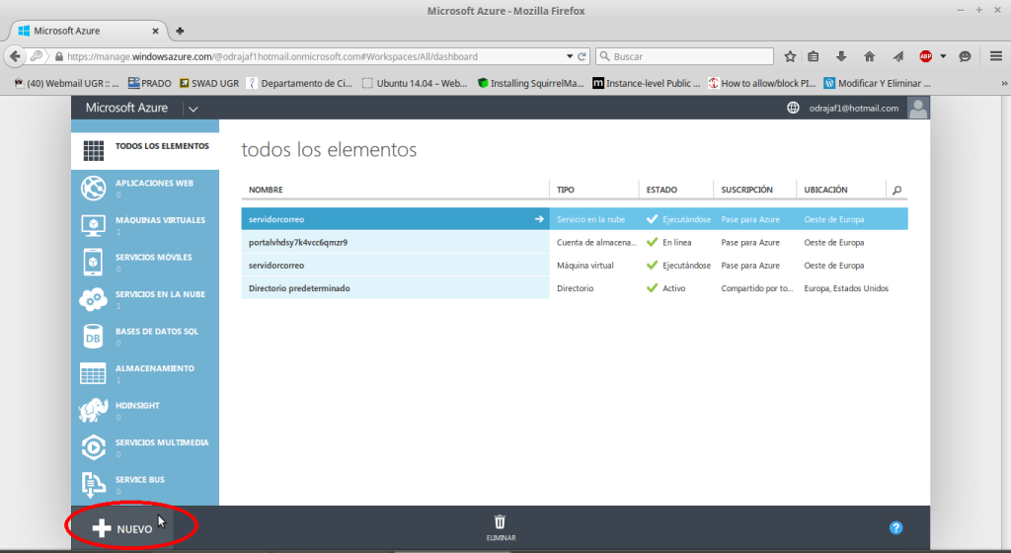
2º Paso, Crear la máquina virtual:
Una vez registrados despues de haber rellenado los datos iniciamos sesion en http://manage.windowsazure.com/ y nos vamos a Nuevo

Slide 10
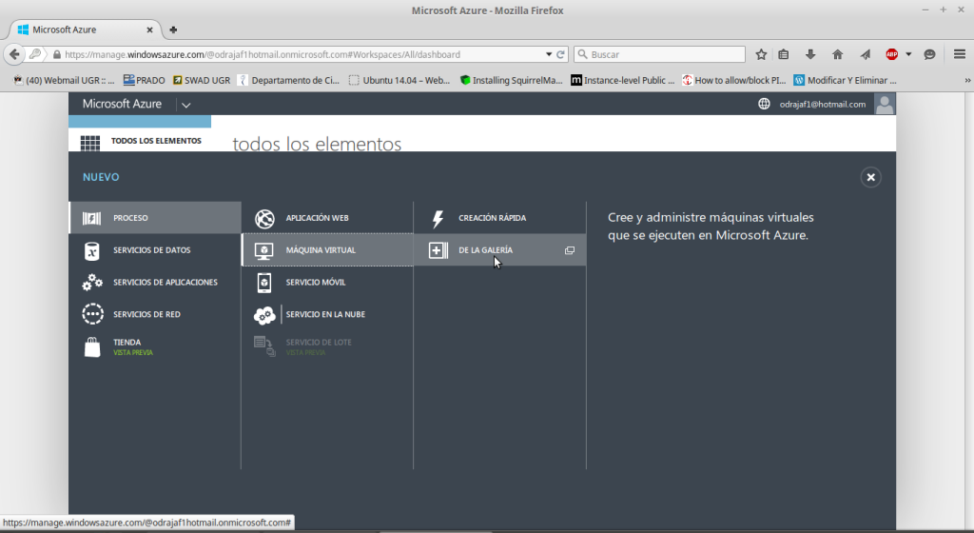
Ahora en el menú de creación nos vamos a Maquina Virtual y muy importante elegimos DE LA GALERIA

Slide 11
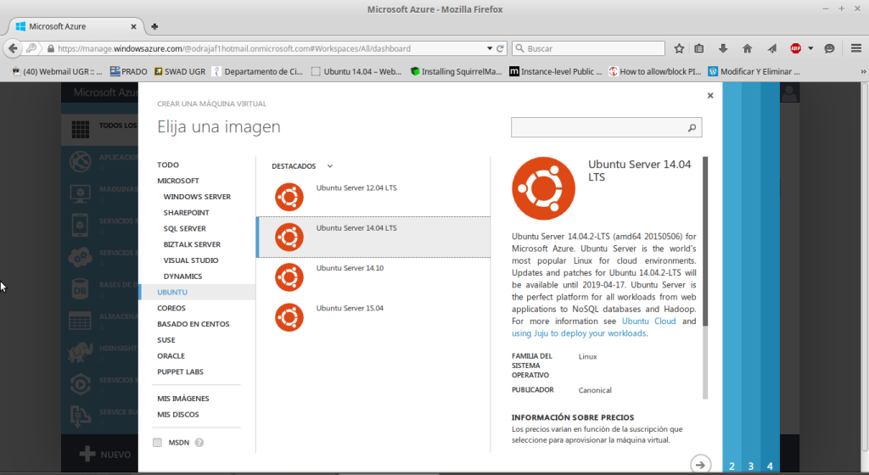
Elegimos Una Imagen de SO, en nuestro caso Ubuntu 14.04LTS:

Slide 12
Ahora antes de configurar la maquina virtual con openssl creamos una clave privada y publica con encriptacion rsa y le damos unos permisos adecuados:
openssl req -x509 -nodes -days 365 -newkey rsa:2048 -keyout privateKey.key -out publicKey.pem
chmod 600 myPrivateKey.key

Slide 13
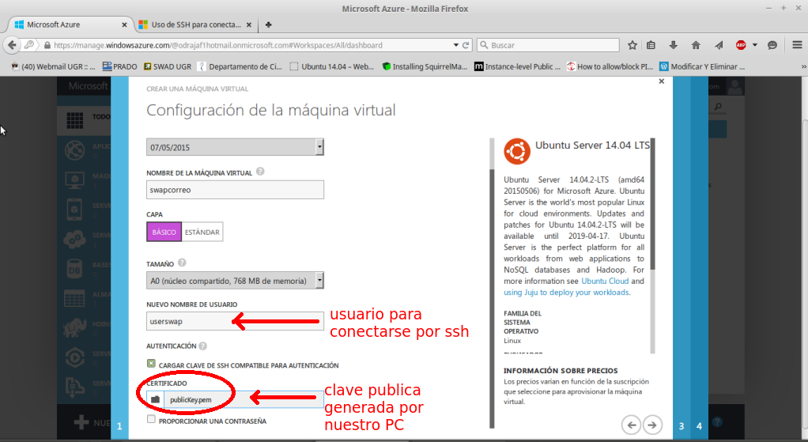
Siendo privateKey.key la clave privada que tendremos en nuestro PC y publicKey.pem la clave publica que deberemos adjuntar en el formulario de configuración de la máquina virtual

Slide 14
Ponemos nombre de DNS disponible y abrimos los puertos necesarios para que funcione todo lo que queramos en nuestro caso SSH,HTTP,IMAP,POP3 Y SMTP:

Slide 15
Es recomendable instalar el agente de la maquina virtual ya que nos simplifica el posible futuro uso de usuarios

Slide 16
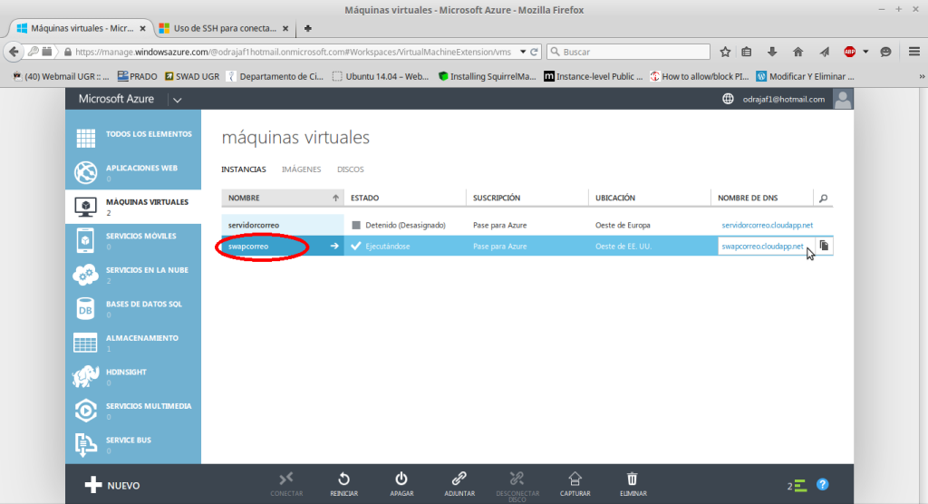
Unos minutos después Azure tendrá lista la máquina para poder conectarse y configurarla, siendo nuestra dirección http://swapcorreo.cloudapp.net/

Slide 17
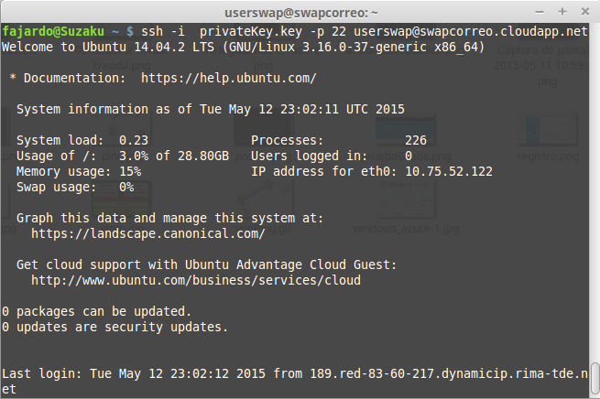
Ahora ya podremos conectarnos a la maquina virtual via ssh usando nuestra clave privada, teniendo tanto privilegios de root o de usuario normal.
ssh -i privateKey.key -p 22 userswap@swapcorreo.cloudapp.net
Podriamos evitar el -i privateKey.key usando
ssh-add privateKey.key

Slide 18
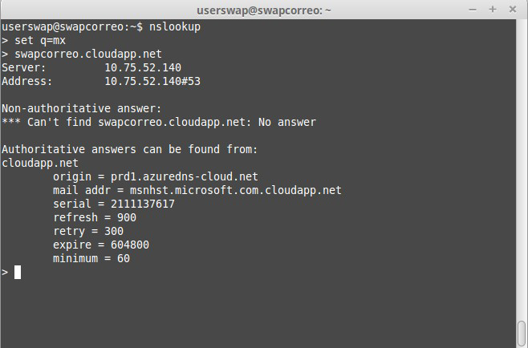
3º Paso, Configurando la máquina virtual:
Primero le diremos al servidor que dominio se encarga de la gestión de los correos (mail exchange)
y así los servidores de correo sepan a donde enviar tales correos.
nslookup
> set q=mx
> swapcorreo.cloudapp.net

Slide 19
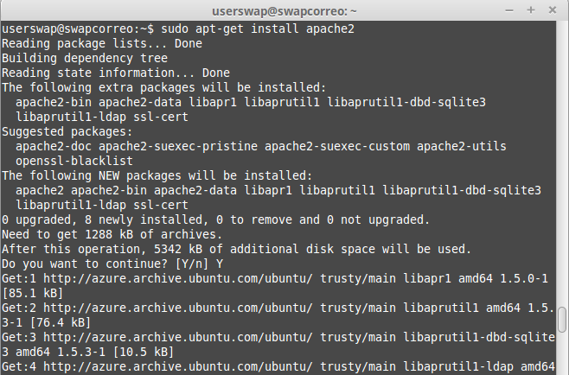
Instalación de Apache2:
Procedemos a instalar apache2, el servidor de http que se alojará en el puerto 80
sudo apt-get install apache2

Slide 20
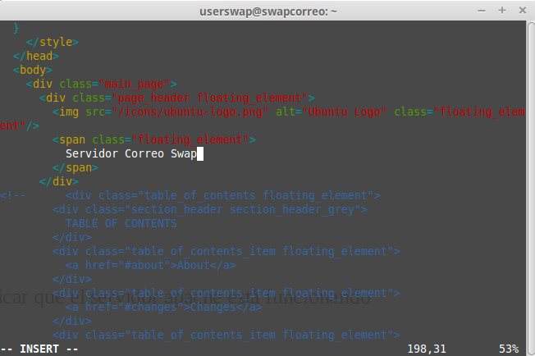
Modificamos el index para verificar que el servidor apache está funcionando

Slide 21
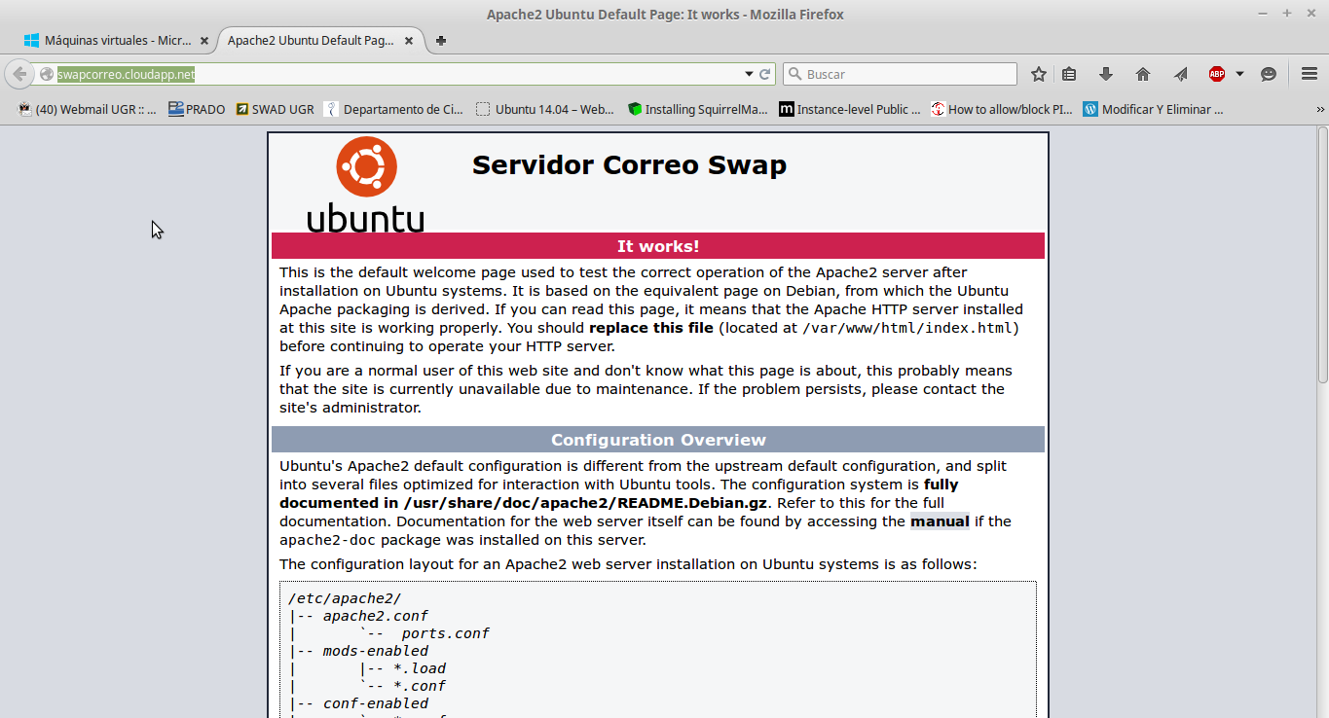
Ahora en http://swapcorreo.cloudapp.net/ podemos ver como aparece la pagina de inicio

Slide 22
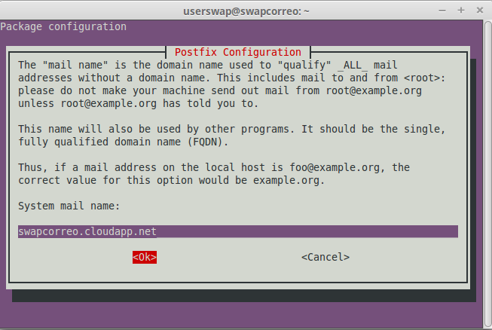
Instalación de Postfix:
Comenzaremos con la instalación de postfix es un servidor de correo (MTA, Message transfer agent) que usará el protocolo SMTP $ sudo apt-get install postfix

Slide 23
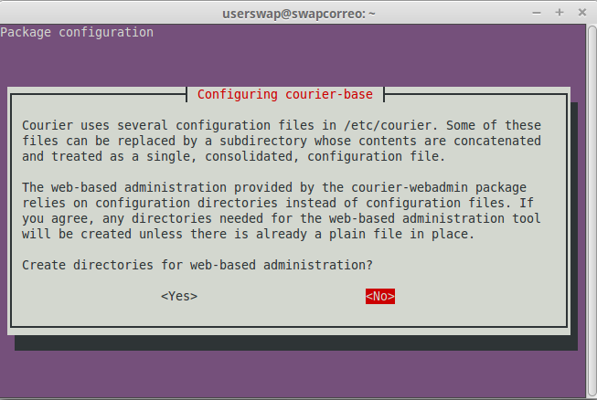
Instalación de courier-pop:
En este menu le decimos que no ya que posteriormente instalaremos otro cliente web de correo.
$ sudo apt-get install courier-pop

Slide 24
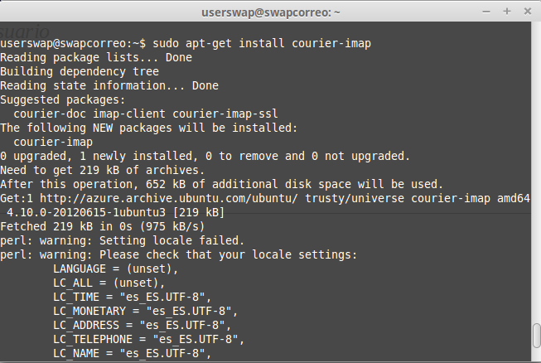
Instalación de courier-imap:
Instalamos el servicio para la recepción de correo IMAP (courier-imap)
sudo apt-get install courier-imap

Slide 25
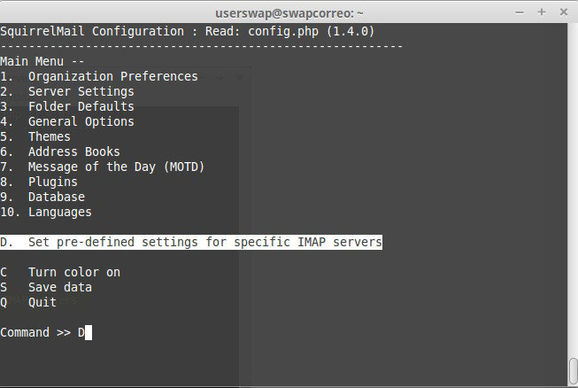
Instalación de squirrelmail:
Entrar al menú de configuración:
squirrelmail-configure
Elegimos la configuración predefinida para servidores IMAP

Slide 26
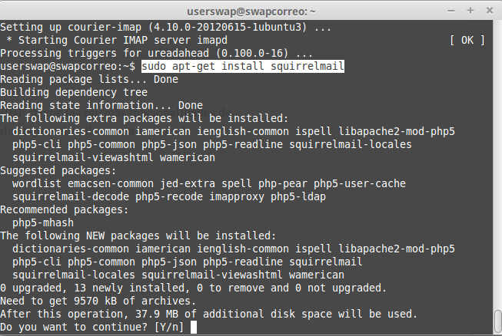
Instalación de squirrelmail:
Al instalar SquirrelMail también se instarán las librerías necesarios para que apache2 también interprete guiones en php por lo que posteriormente también deberemos configurar algunas opciones de php. $ sudo apt-get install squirrelmail

Slide 27
Instalación de squirrelmail:
Entrar al menú de configuración:
squirrelmail-configure
Elegimos la configuración predefinida para servidores IMAP

Slide 28
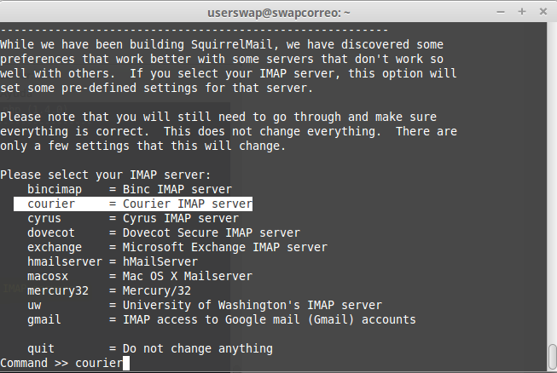
Instalación de squirrelmail:
Elegimos un Courier IMAP server escribiendo courier en el pront

Slide 29
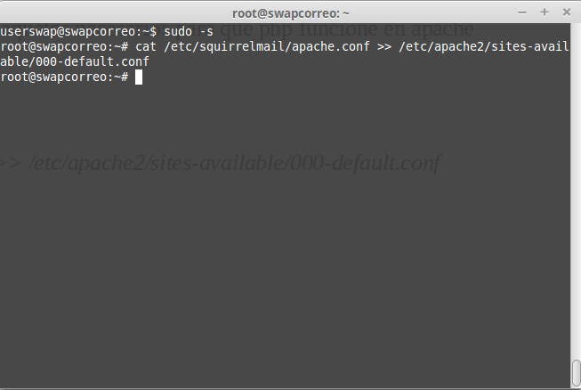
Instalación de squirrelmail:
Añadiremos la configuracion creada por squirrelmail a apache mediante el siguente comando,deberemos ser root para poder escribir los cambios.
# cat /etc/squirrelmail/apache.conf >> /etc/apache2/sites-available/000-default.conf

Slide 30
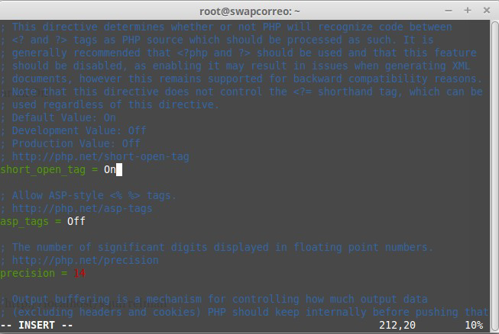
Instalación de squirrelmail:
Squirrelmail necesita tener activada la opción short_open_tag
sudo vim /etc/php5/apache2/php.ini
short_open_tag = On
Y reiniciamos el servicio apache2
sudo service apache2 restart

Slide 31
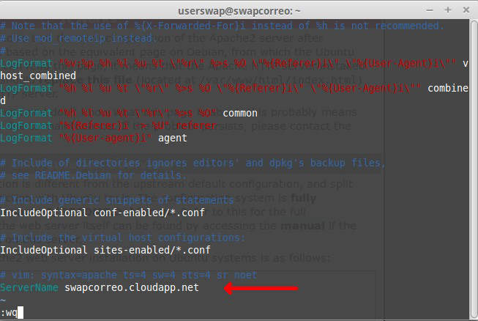
Instalación de squirrelmail:
Para no obtener ningún error al reiniciar apache2 debemos editar apache2.conf y añadir al final del documento:
ServerName swapcorreo.cloudapp.net

Slide 32
Modificación del /etc/skel:
Modificamos /etc/skel para que cada nuevo usuario tenga los directorios para que pueda usar el servidor de correo.
# cd /etc/skel
# mkdir -p Maildir/new
# mkdir -p Maildir/cur
# mkdir -p Maildir/tmp

Slide 33
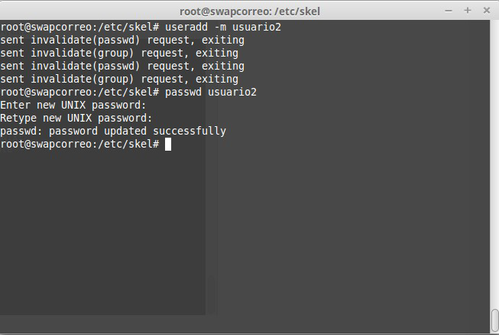
Creando usuarios del servidor de correo:
Ahora que tenemos el skel modificado, cada usuario nuevo que creemos en el sistema con la opción -m tendrá la posibilidad de usar el servidor de correo.

Slide 34
Ahora el usuario2 puede loguearse en la página de login de nuestro cliente web http://swapcorreo.cloudapp.net/squirrelmail
Con este paso habremos de terminar de instalar y configurar el servidor de correo en una VM Linux de Microsoft Azure.

Slide 35
Conclusiones de usar una VM Azure:
Es una plataforma comoda y facil de usar.
  Escalable.
  Pagas solamente por lo que utilizas.
  Ofrece gran variedad de servicios

Slide 36
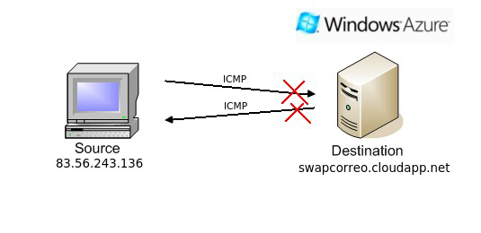
Conclusiones de usar una VM Azure:
Una de las restricciones de esta plataforma es no poder usar el protocolo ICMP (ping)

Slide 37
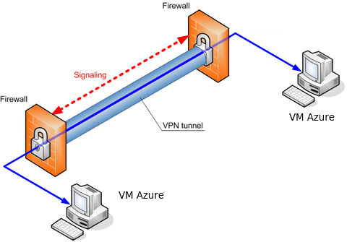
Conclusiones de usar una VM Azure:
Sí podríamos llegar a hacer ping entre dos maquinas virtuales azure si configuramos una VPN entre ellas y habilitamos el protocolo ICMP

Slide 38
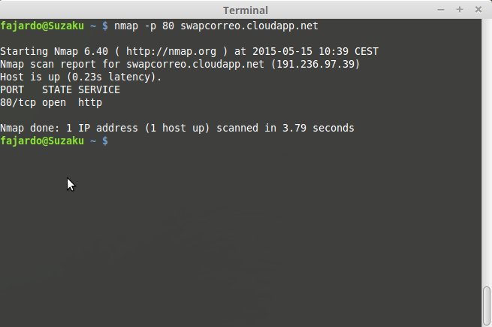
¿Que hacer si necesitamos hacer ping?
Una alternativa es escanear algun puerto del servidor mirando si está activo o no.
sudo apt-get install nmap
nmap -p 80 swapcorreo.cloudapp.net

Slide 39
Referencias:
http://blogs.itpro.es/ctxdom/2013/11/23/trabjando-con-windows-azure-primeros-pasos/
http://azure.microsoft.com/es-es/documentation/articles/virtual-machines-linux-use-ssh-key/
http://azure.microsoft.com/es-es/documentation/articles/virtual-machines-windows-tutorial/
http://azure.microsoft.com/es-es/documentation/articles/virtual-machines-set-up-endpoints/
http://www.genbeta.com/correo/como-montar-tu-propio-servidor-de-correo
http://www.redeszone.net/seguridad-informatica/realiza-escaneos-de-puertos-en-linux-con-nmap/
http://crybit.com/iptables-rules-for-icmp/
https://www.linode.com/docs/email/clients/installing-squirrelmail-on-ubuntu-12-04
http://blog.uca.edu.ni/cleal/2014/11/26/ubuntu-14-04-webmail-con-postfix-courier-y-squirrelmail/

